Slide 1
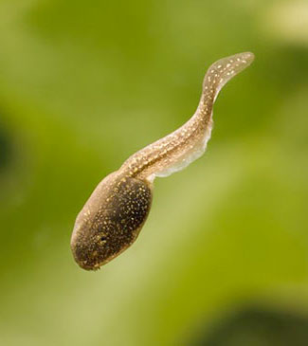
1 af 2
Bim bam busse
af Jannik Hastrup, Børnesang
Bim bam busse, jeg er en haletudse Det eneste jeg drømmer om Det er at blive smuk og skøn Og undgå storkens spidse næb Og også undgå slid og slæb Bim bam busse, jeg er en haletudse.

Slide 2
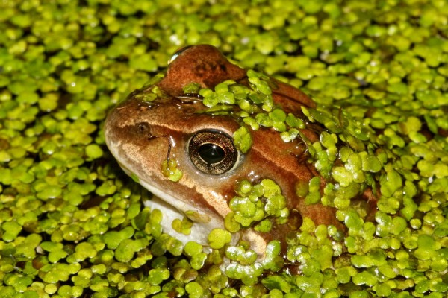
2 af 2
Bim bam busse, jeg er en haletudse Jeg boltrer mig i andemad Så jeg kan sagtnes være glad For selv om vandet det er vådt Så svømmer jeg dog ganske godt bim bam busse, jeg er en haletudse.

